Slide 1
ＤＮＡ問題研究会・特別セミナー
「ＰＦＡＳが脅かす食と暮らし」 ―暮らしの隅々に入り込む危険な物質の正体―
身近な化学物質・危険な物質は
PFASだけではない！
2026年5月28日日（木） 13時30分～16時30分
東京ボランティア市民活動センター会議室Ｂ
有害化学物質削減ネットワーク/化学物質問題市民研究会
藤原 寿和

Slide 2
自己紹介
１９４６年 茨城県生まれ：後に霞ヶ浦の水問題に関心
幼少期を広島で育ち、小学高学年から東京へ：原爆教育と清らかで澄んだ川での遊び⇒原発･核への関わりと公害・環境問題への取り組みの原点
東京都立小石川高校を出て早稲田大学理工学部応用化学科卒：水銀垂れ流しの研究生活から水俣病との関わり
１９７２年から４０年間、東京都環境局で環境行政に従事：練馬区光化学スモッグ事件、日本化学工業六価クロム事件、ごみ焼却によるダイオキシン問題
２０１２年から１０年間、東京都高圧ガス保安協会に勤務：半導体工場における高圧ガス・有毒ガス問題
現在は後期高齢者の仲間入りで完全年金生活者となる
学生時代から公害問題に関わって早や半世紀！

Slide 3
本日、お話しする内容
有機フッ素化合物PFAS（ピーファス）とは？
PFASって何が問題なの？
PFASってどんなところに使われているの？
PFAS汚染はどこまですすんでいるの？
PFASの規制や対策はどうなっているの？
私たちはどうすればいいの？
PFAS問題をきっかけに身の回りの環境問題を考えてみませんか？

Slide 4
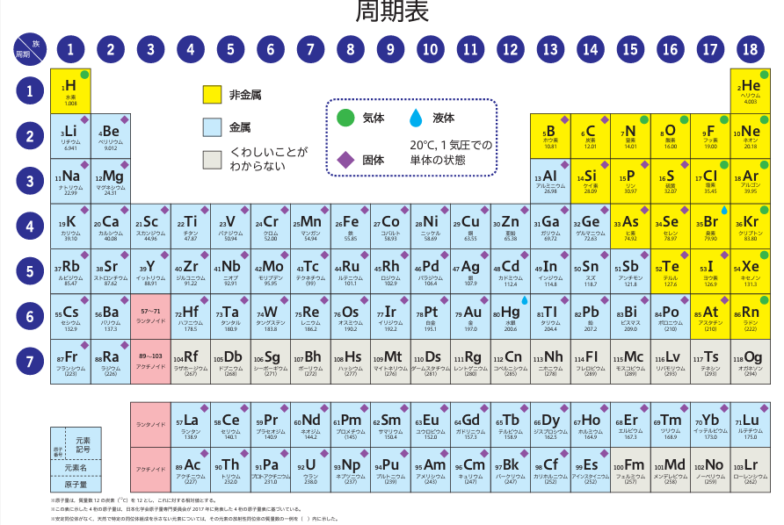

有機フッ素化合物PFAS（ピーファス）とは？
①そもそもフッ素Ｆとは？ハロゲン元素の一種
ハロゲン元素

Slide 5
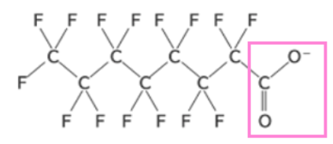
有機フッ素化合物PFAS（ピーファス）とは？
②フッ素Ｆには無機と有機とがある
無機フッ素化合物とは、炭素Ｃを含まない元素としてのフッ素Ｆ若しくはフッ素と金属等との化合物（フッ化物）のことをいう（例）フッ素入り歯磨き粉
有機フッ素化合物とは、フッ素Ｆと炭素Ｃとの化合物のことをいう（例）有機フッ素化合物ＰＦＡＳ

Slide 6
フッ素化合物はPFASだけが問題なのではない！
フッ素の化合物でフッ素化ダイオキシン類も塩素化ダイオキシン類PCDDｓと同様、環境中で非常に分解されにくく、フッ素を含んだ廃棄物の焼却やフロンガスの熱分解でも非意図的に生成する。
ベンゼン核（亀の甲）に塩素、臭素、フッ素が炭素と結合した複合（ミックス）ハロゲン化ダイオキシン類の中には、毒性の強い2,3,7,8-TCDDよりも強い毒性（ダイオキシン様活性）を示すものがある（愛媛大学）。
有機ハロゲン化合物には、①有機塩素化合物（TCDD塩素化ダイオキシン類）、②有機臭素化合物（臭素化難燃剤）、③有機フッ素化合物（PFAS)がある。

Slide 7
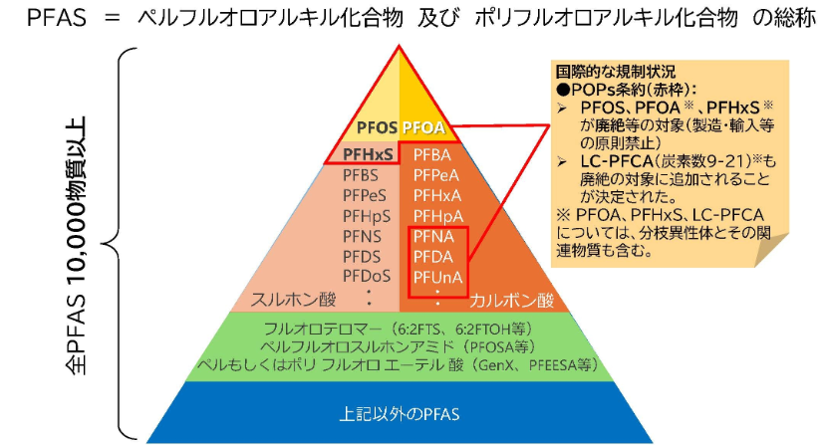
有機フッ素化合物PFAS（ピーファス）とは？
③ＰＦＡＳには1万種類ある

Slide 8
PFASって何が問題なの？
①「永遠の化学物質」と呼ばれるのは何故？
炭素とフッ素の結合が非常に強固で、環境中や体内でほとんど分解されにくい（難分解性）ため、「永遠の化学物質（フォーエバー・ケミカル）」と呼ばれている。
そのため、いったん環境中に出ると、土壌・河川･地下水・動植物中に長期間残留し、しかもＰＣＢのように生物濃縮し、食物連鎖によって体内に摂取すると、血液や肝臓等の臓器に高濃度に蓄積して体外に排泄されにくい。

Slide 9
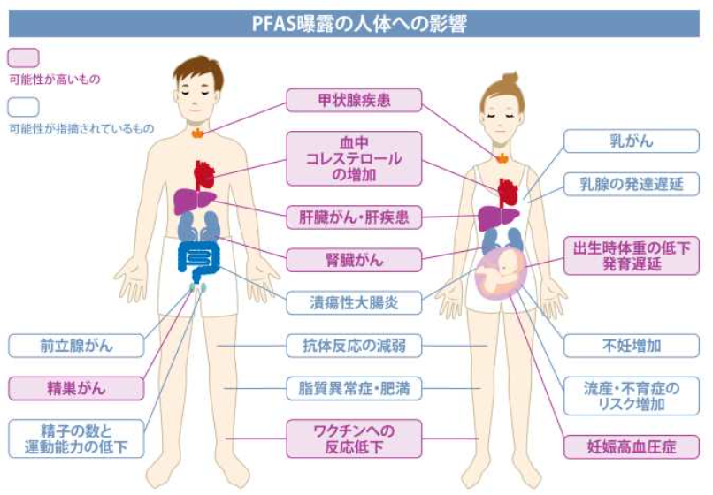
PFASって何が問題なの？
②健康への影響（リスク）の可能性が高い

Slide 10
PFASって何が問題なの？
③知らないうちに曝露を受けたり、摂取したりする可能性が高い
ＰＦＡＳは次のスライド紹介するように、はっ水加工や防汚処理を施した衣類から化粧品、ハンバーガーの包装紙、さらには最近では農薬類やペットフード、ハウスダストなど、暮らしの中や身の回りの様々な製品･商品に使用されているため、気が付かないうちに有害なＰＦＡＳに接触したり、吸い込んだり、暴露を受けたり、摂取したりする可能性（危険性、リスク）が高いという問題点がある。

Slide 11
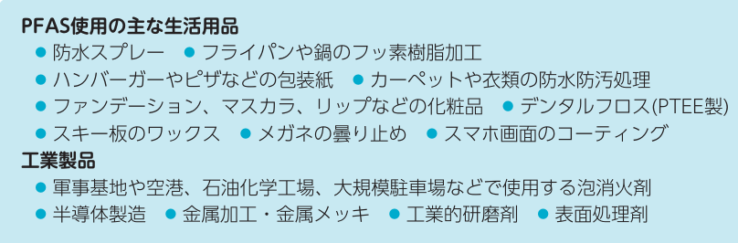
PFASってどんなところに使われているの？
出典：社会医療法人社団・健生会ＰＦＡＳ専門委員会『ＰＦＡＳガイドブック学習資料」2023年10月

Slide 12
PFAS汚染はどこまですすんでいるの？①
規制が強化された現在においても、過去に使用されたPFASが大気中や海・河川の水に長期にわたり滞留し、生態系を汚染しています。
【大気への汚染】日本ではまだ余り良くは分かっていません。しかし、PFAS製造工場や使用工場から排気されたガス中のPFASは、いずれ雲や雨に溶け、雨水となって地上に降り注ぐ可能性があります。
（参考1）原田浩二氏（当時京都大学医学部）らがダイキン工業（大阪摂津市）の大気汚染調査を行なった結果、高濃度に大気への排気による拡散が確認されていました。
（参考2）人間がほとんど住んでいないと考えられるチベット高原でも、雨水から55 pg/L（0.055ng/L）のPFOAが検出されています。

Slide 13
PFAS汚染はどこまですすんでいるの？②
【水への汚染】日本における河川水や地下水、井戸水などの水系汚染調査は2000年代当初から実施されています。
2020年5月にPFASのうちPFOS・PFOAが水質汚濁防止法の「要監視項目」に指定されてから、河川･海域での常時監視（定期モニタリング）が実施されています。
次頁の図は2022年度におけるぜんこくかせんとうPFAS汚染調査マップです。

Slide 14
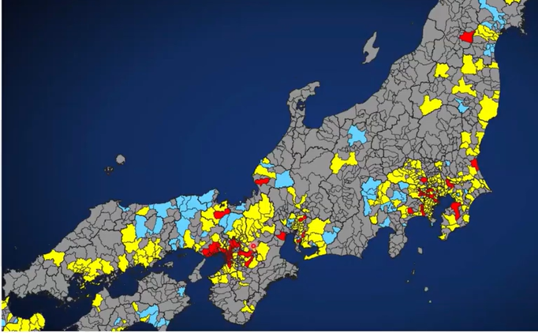
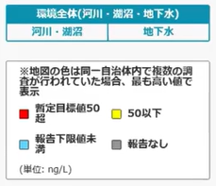
PFAS汚染全国河川等マップ2022

Slide 15
PFAS汚染はどこまですすんでいるの？③
【水への汚染】水道水の汚染調査は、2020年度から水道水の暫定目標値50ng/Lが決められてから、測定が開始されています。
次頁の表は、環境省のデータは2023年度の全国2063地点での河川や地下水の調査結果をまとめたものから、PFASが国の基準値(50[ng/L])を超えて、高濃度で検出された全国242地点を高濃度順に一覧にしたものです

Slide 16
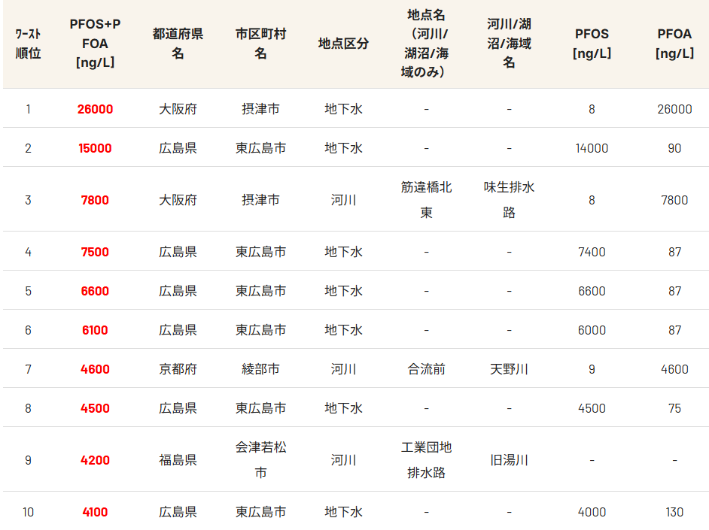
全国2063地点での河川や地下水の調査結果2023年度

Slide 17
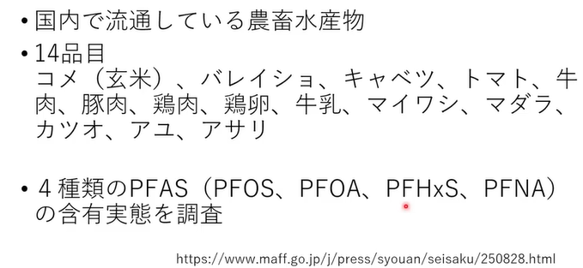
PFAS汚染はどこまですすんでいるの？④
【食品の汚染】農水省では、2025年度に農畜産物のPFAS実態調査を実施しています。その結果を次のスライドで示します。

Slide 18
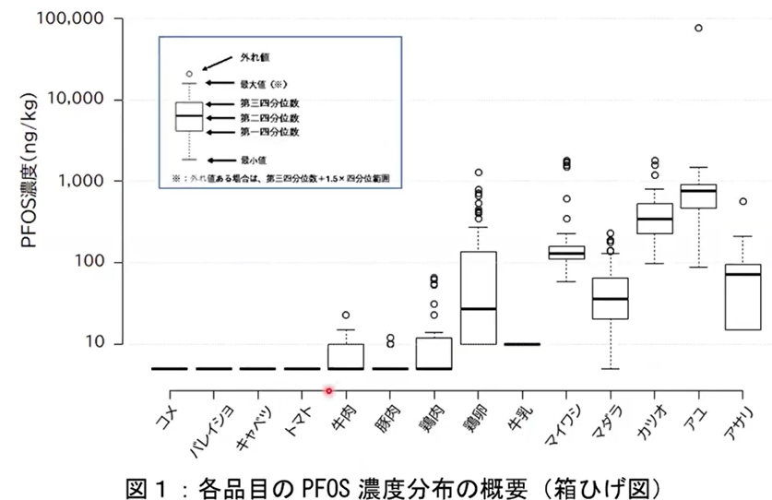
農水省農畜水産物PFAS実態調査結果（PFOS)
70,000
アユ

Slide 19
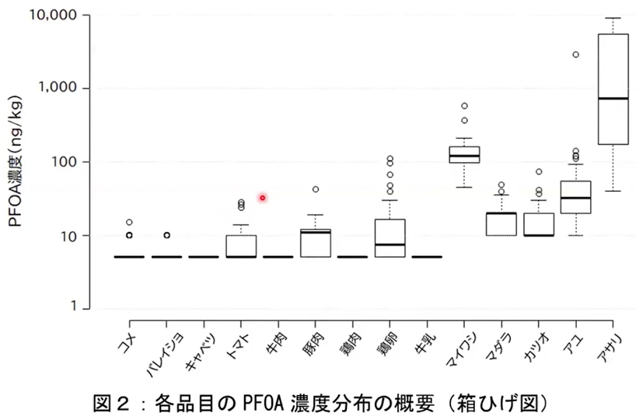
農水省農畜水産物PFAS実態調査結果（PFOA)

Slide 20
新聞記事に拾う魚類汚染の実態
ＰＦＡＳを追う 相模原の河川汚染 本紙・京大調査 魚から平均濃度の３４０倍 週８グラム摂取 健康リスク 2024.01.12 東京新聞朝刊
相模原市東部の河川や地下水が発がん性の疑われる有機フッ素化合物（ＰＦＡＳ（ピーファス））で汚染されている問題で、本紙は京都大の原田浩二准教授（環境衛生学）と共同で、市内の道保川に生息する魚などに含まれるＰＦＡＳの濃度を調査した。濃度が最も高い魚は全国平均の約３４０倍に相当。欧州の指標では、体重５０キロの人が身の部分を１週間に８グラム以上摂取した場合に「健康リスクの恐れがある」とされる数値だった。最も高濃度だったのは、いずれもカワムツで肝臓が１キロ当たり１４万ナノグラム（ナノは１０億分の１）。（松島京太）
原田浩二氏コメント：汚染源は特定されていないが、化学工場でPFAS製造工場の3Mジャパンが疑われている。

Slide 21
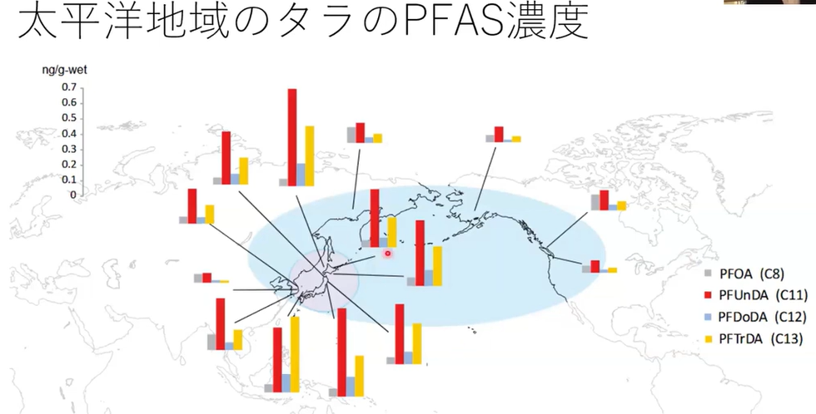
出典：原田浩二氏資料

Slide 22
PFAS汚染はどこまですすんでいるの？⑤
【人体への汚染】沖縄県内や東京都多摩地域における血液中のPFAS濃度の調査結果では、全米科学工学医学アカデミーが決めている血中濃度の基準値を超えているケースが多々見られます。
【血中濃度の基準】
7種類のPFASの合計値
・2ng/mL未満：健康影響はない
・2ng/mL以上～20ng/mL未満：感受性の高い集団（妊婦など）では悪影響の可能性
・20gn/mL以上：脂質代謝異常の検査、甲状腺ホルモンの検査、腎がんなど兆候や症状の確認、精巣がんや潰瘍性大腸炎の症状の評価を勧める

Slide 23
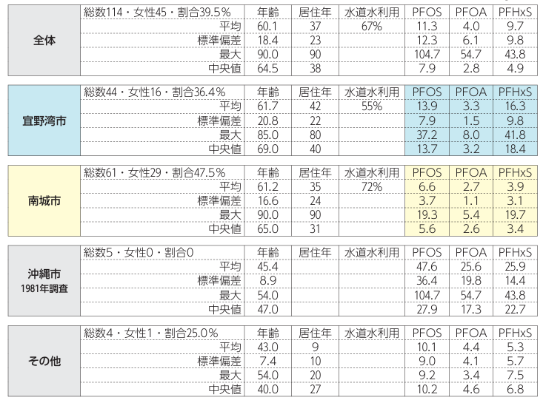
有機フッ素化合物血中濃度
2019年・沖縄（単位ng/mL）
出典：社会医療法人社団・健生会ＰＦＡＳ専門委員会『ＰＦＡＳガイドブック学習資料」2023年10月

Slide 24
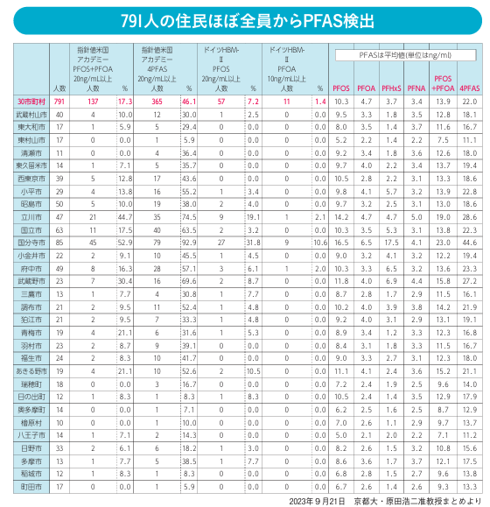

Slide 25
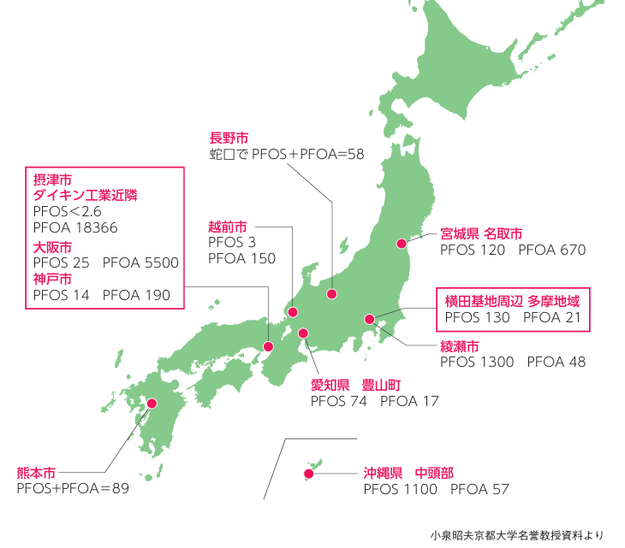
PFAS汚染はどこまですすんでいるの？⑥
【工場起因の汚染】

Slide 26
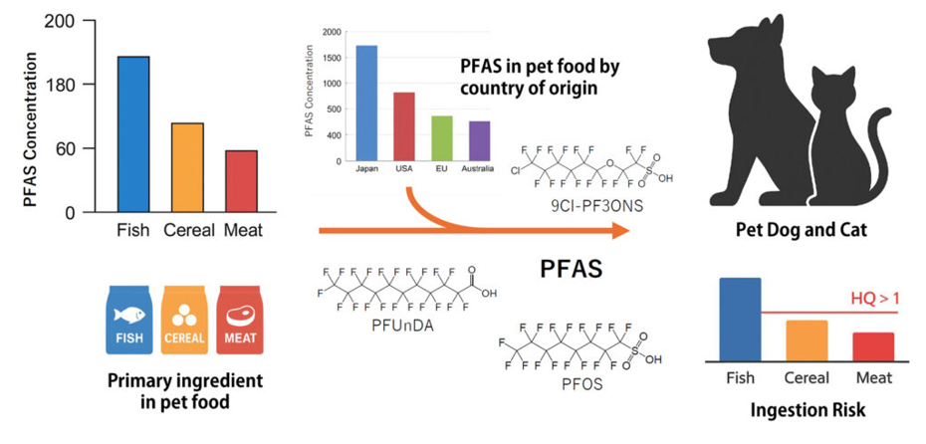
PFAS汚染はどこまですすんでいるの？⑦
【ペットフード汚染】市販ペットフードからPFASを広範に検出 ― 魚由来原料が主要な曝露源、犬猫の健康リスクが懸念される製品も
出典：愛媛大学 先端研究院 沿岸環境科学研究センター（CMES）の野見山桂准教授らの研究グループ

Slide 27
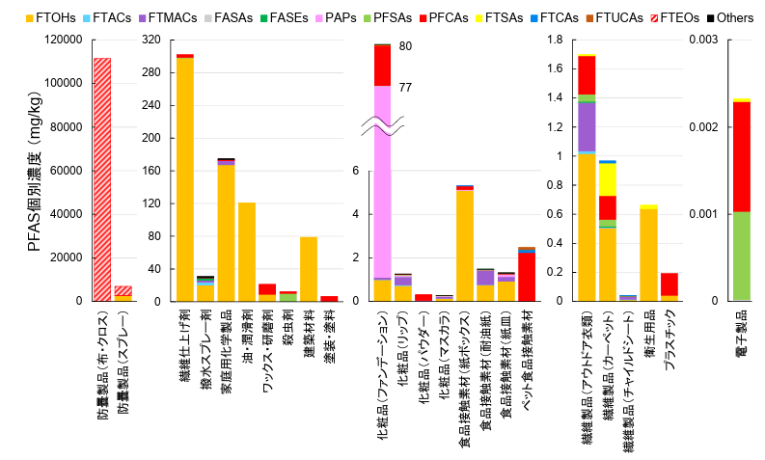
PFAS汚染はどこまですすんでいるの？⑧
【消費者製品汚染】消費者製品に含まれるPFAS濃度（mg/kg）
出典：横浜国立大学大学院環境情報学府：齋藤隼輝ら『環境化学』Vol.36,pp65-73，2026

Slide 28
PFAS汚染はどこまですすんでいるの？⑨
実はPFASだらけの家のほこり白血病とも関連、米研究 ナショナル ジオグラフィッック
2025年5月23日日本経済新聞
・家の中のほこりのサンプルから、「永遠の化学物質」と呼ばれる有機フッ素化合物PFAS（ピーファス）や、フタル酸エステル類、フェノール類、難燃剤など、有害なおそれのある化学物質が45種類も特定されている。
・2024年12月に学術誌「Environment International」に発表された論文では、大人のPFASへの総暴露量のうち、最大25%がハウスダストによる可能性が示されている。
・また、2025年2月に医学誌「International Journal of Cancer」に掲載された研究では、7歳以下の子どものいる家庭からほこりのサンプルを採取し、ほこりに含まれる化学物質への暴露が子どもに及ぼす影響を調べている。その結果、ほこりに由来する8種類のPFASにさらされた子どもは、PFASへの暴露が少ない子どもに比べて、白血病にかかるリスクが60%高いことが明らかになった。

Slide 29
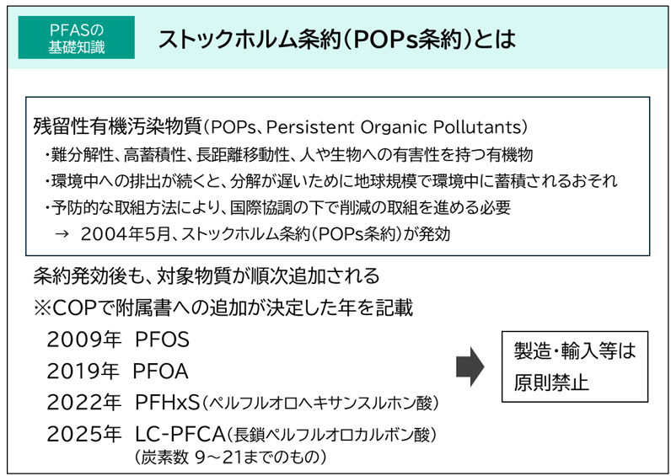
PFASの規制や対策はどうなっているの？①

Slide 30
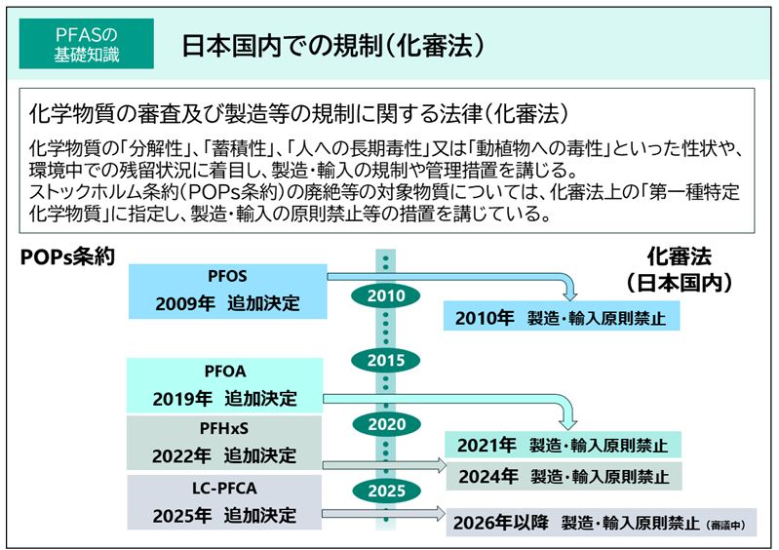
PFASの規制や対策はどうなっているの？②

Slide 31
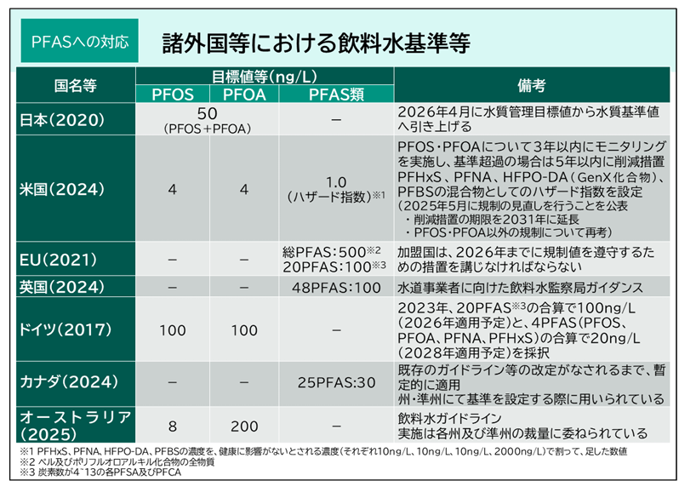
PFASの規制や対策はどうなっているの？③

Slide 32
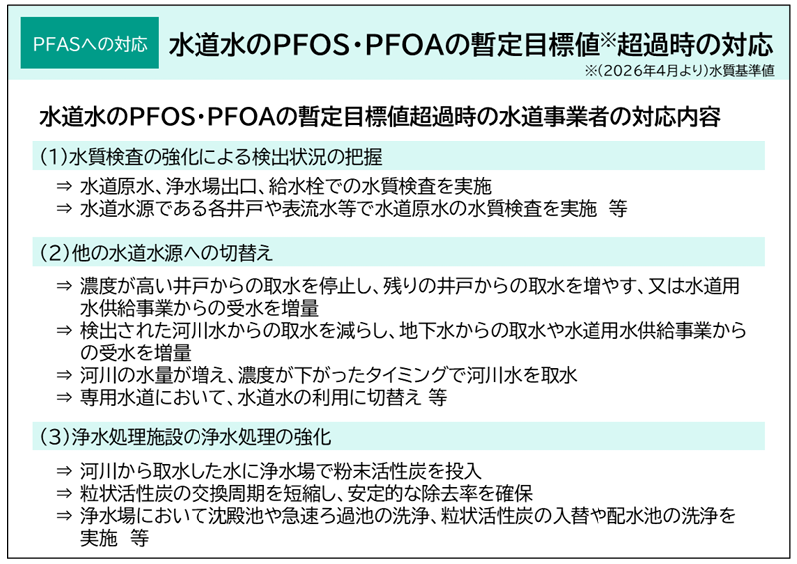
PFASの規制や対策はどうなっているの？④

Slide 33
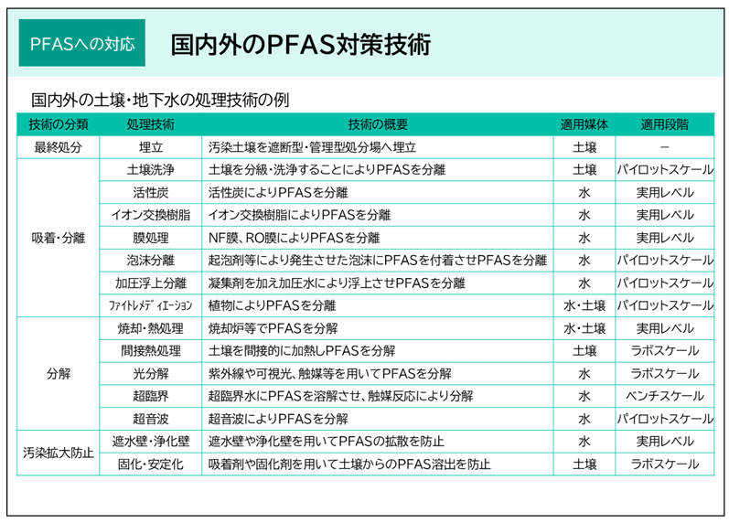
PFASの規制や対策はどうなっているの？⑤

Slide 34
私たちはどうすればいいの？
暮らしの中のPFAS汚染を防ぐためにできることの例
フライパン | ・フッ素樹脂加工のフライパンは360℃の高温に達すると、PFASを服務有害ガスが発生するため、空焚きに注意。また、コーティングが傷ついたりはがれたりすると食品への汚染が起きやすくなる。 ・化学物質による汚染をできるだけ避けるためには、鉄製やステンレス製などコーティングがされていない製品を選ぶ。
衣料品・雑貨 | ・防汚処理やはっ水加工がされている製品に注意する。
化粧品 | ・成分表示を確認する。フッ素を含むことを示す「フルオロ」という文字があれば、PFASを含む可能性があるため注意。
デンタルフロス | ・表示を確認し、材質が「PTFE」（フッ素樹脂の一種）のものを避ける。
食品包装 | ・ファストフード店や紙コップ、紙ストローの利用を可能な限り控える。
防水スプレー | ・表示を確認し、「フッ素系」「フッ素樹脂」とあるものを避ける。
出典：日本消費者連盟『PFAS問題入門』2025年10月20日発行

Slide 35
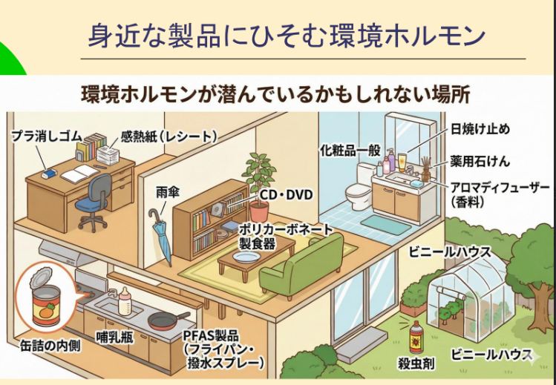
PFAS問題をきっかけに身の回りの
環境問題を考えてみませんか？①

Slide 36
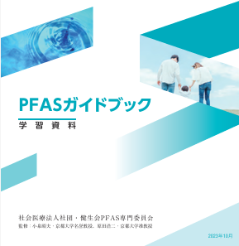
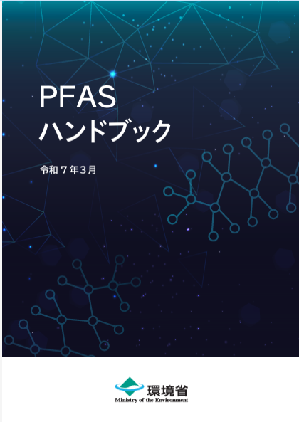
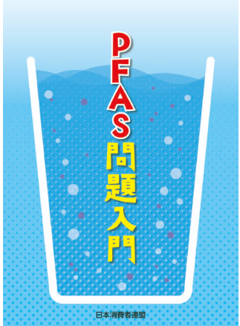
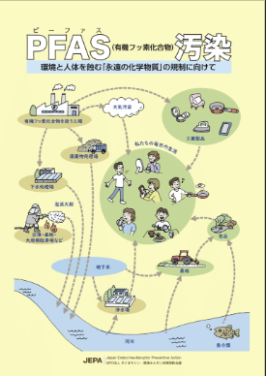
PFAS問題に関する参考文献

Slide 37
ご静聴ありがとうございました
化学物質問題市民研究会/有害化学物質削減ネットワーク
藤原 寿和

